Slide 1
ROLL改良策略
2025/05/22 張智傑

Slide 2
策略想法
根據先前SC、SP dalay策略，發現這種延遲組建PCP確實存在穩定獲利空間，接者想要嘗試是否能夠放大此特點，主要是在市場出現極端情況下賺取大量報酬
另外，主要也想要聚焦在ROLL (週PCP)來做觀察，因為其成本較低

Slide 3
策略設計
觀察2024.01~2025.04.23之數據，使用其中ROLL數據，挑出其中有包含選擇權策略的數據組合 (週選+月期)，全部都當作進場策略，回測4:00~5:00出現ROLL數據時，將其當作訊號
如果腳3是SC，就多Long Call
如果腳3是SP，就多Long Put
不過我們觀察以下三種不同的履約價情況：
BC、BP履約價與腳3相同
BC、BP履約價抓取最接近當下價平的
BC、BP履約價抓取比腳3價外2檔的

Slide 4
策略設計
進場時機點：ROLL數據出現時
出場時機點：
等到隔天或下一個交易日之日盤開盤，計算8:45~8:55選擇權價格均價來當作平倉價格
持有至結算日，以結算價來計算損益
都統一以一口來考量

Slide 5
策略設計
費用計算：
進出場都有包含手續費與稅，持有至結算日也同樣是比較進出場去計算
(需四捨五入)
隔天平倉：
稅：選擇權價格*0.001*50
手續費：10.8
持有至到期日：
稅：期貨結算價*0.00002*50
手續費：10.8

Slide 6
策略設計
損益計算：
隔天平倉
(平倉之平均價格 – ROLL策略出現時之開倉價格)*50 – 平倉費用 – 開倉費用
持有至到期日
(選擇權內涵價值– ROLL策略出現時之開倉價格)*50 – 結算費用 – 開倉費用
因為到期時，選擇權沒有時間價值，選擇權價值 = 內涵價值
不同策略對應履約價之選擇權價格捕捉也同樣是以5分鐘內之價格做平均

Slide 7
策略設計
績效關注指標：
累積損益、平均單筆損益 (獲利-成本 = 獲利)
累積獲利、平均單筆獲利
累積成本、平均單筆成本
勝率(%)
賺賠比
每單位成本損益 (平均單筆損益/平均單筆成本)
去除極端值 – 設定去除4/3之數據

Slide 8
策略1 BC、BP履約價與腳3相同

Slide 9
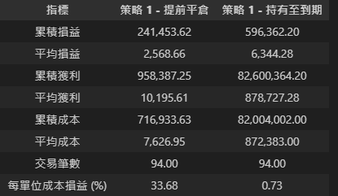
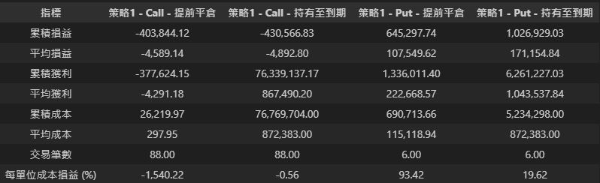
特殊事件觀察 – 川普關稅政策發布
主要關注 4/3 夜盤94筆數據，因此時正逢川普公布對等關稅政策，且台股下一次開盤日在4/7，觀察這段期間市場震盪對方向操作的影響，並當作極端值去除
主要是少量的Put賺取極大量的績效

Slide 10
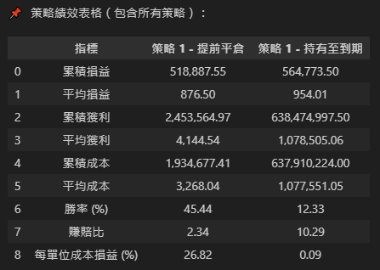
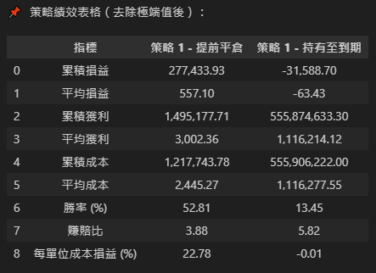
策略1：BC、BP履約價與腳3相同
總共592筆資料

Slide 11
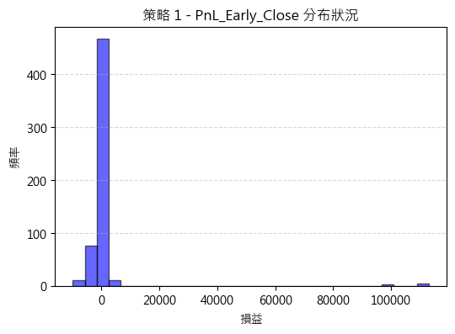
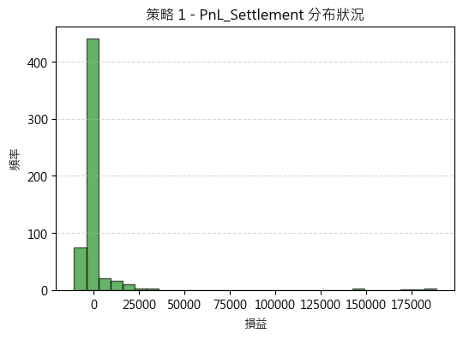
整體策略表現

Slide 12
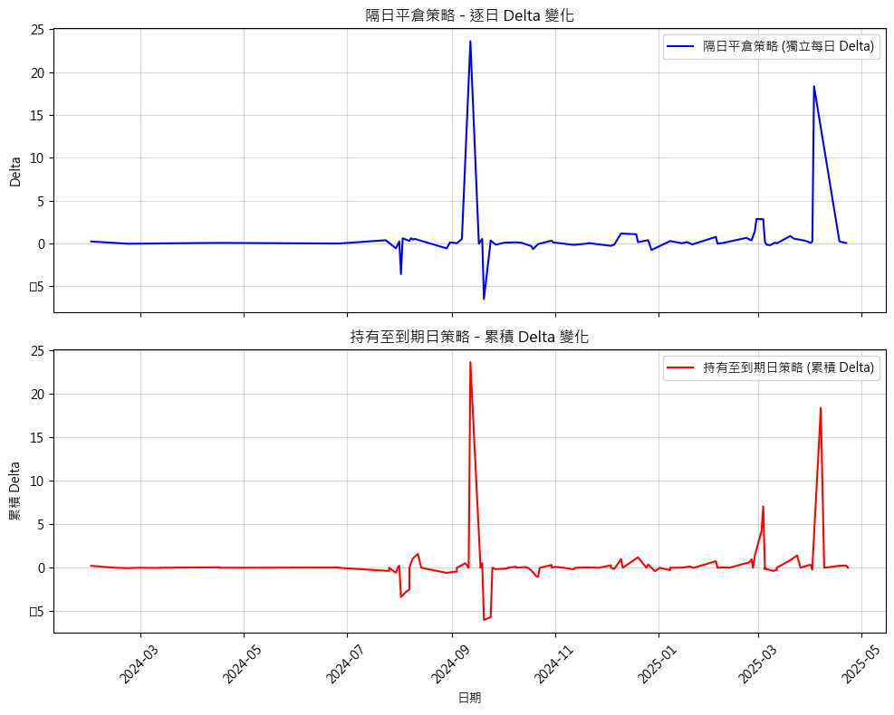
整體策略表現 Delta

Slide 13
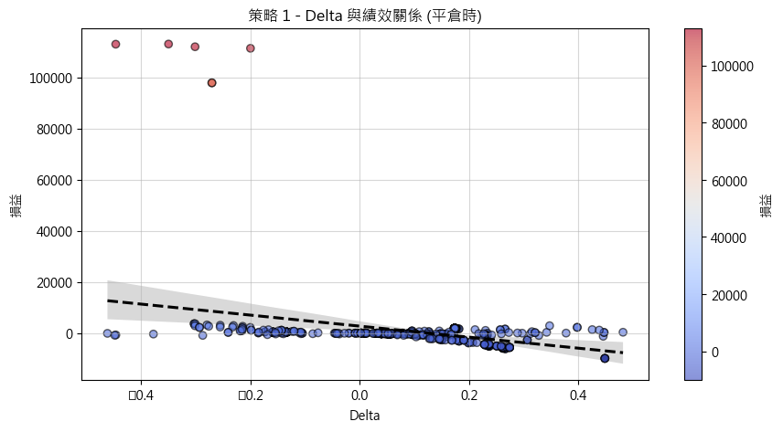
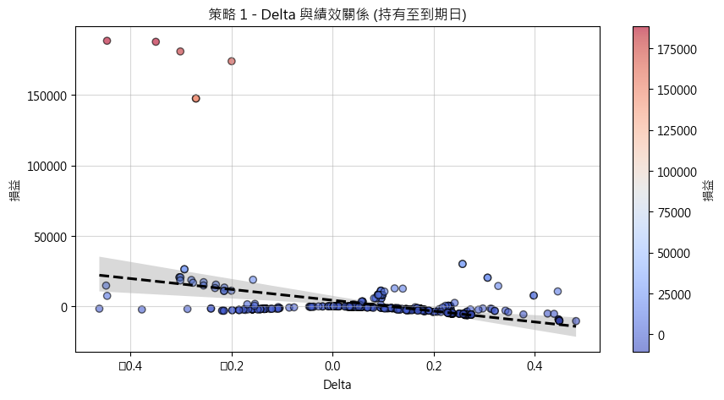
整體策略表現Delta

Slide 14
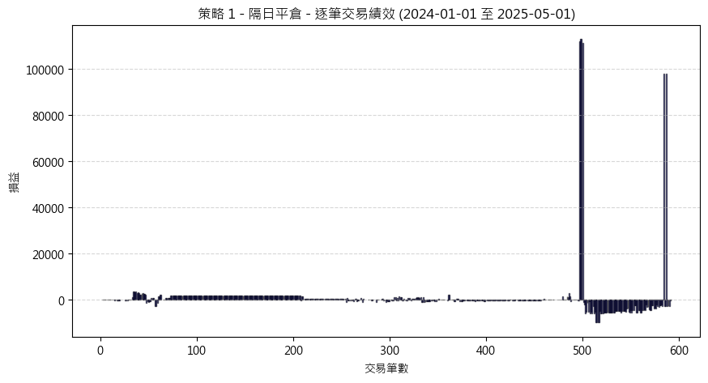
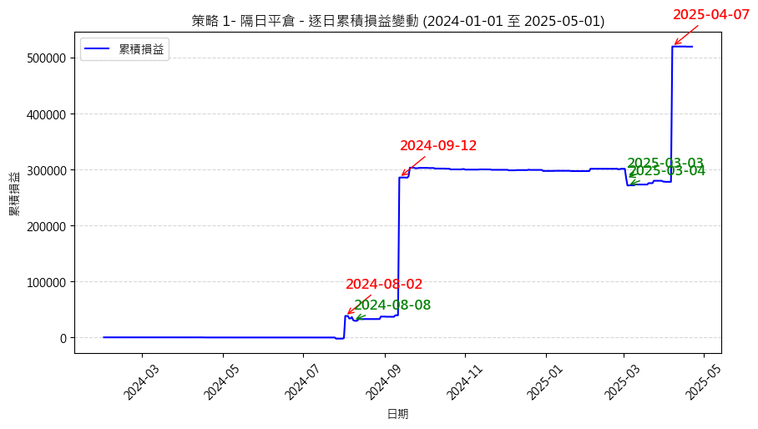
逐日交易績效表現 – 隔日平倉

Slide 15
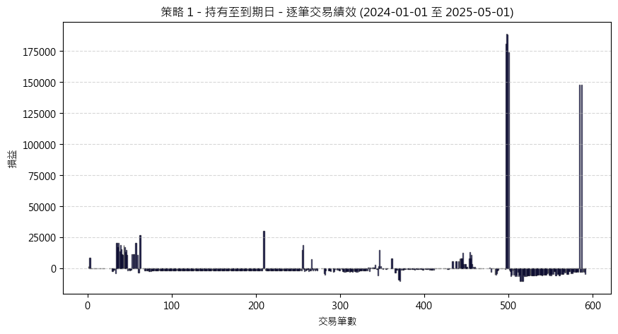
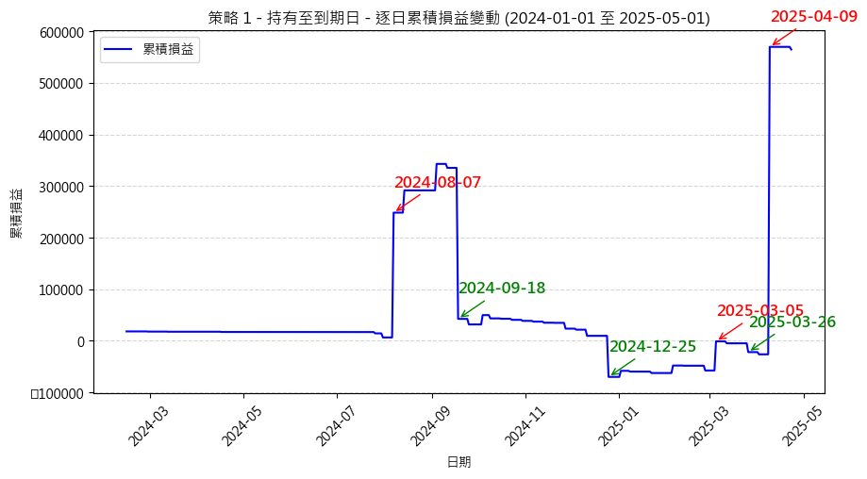
逐日交易績效表現 – 持有至到期日

Slide 16
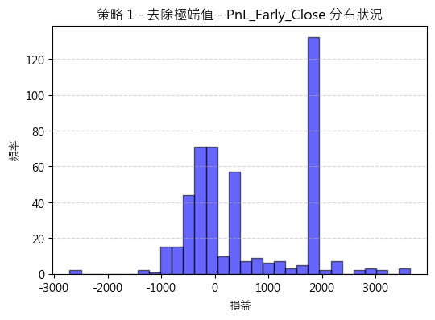
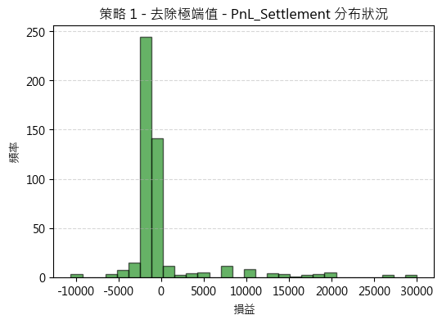
去除極端值之策略表現

Slide 17
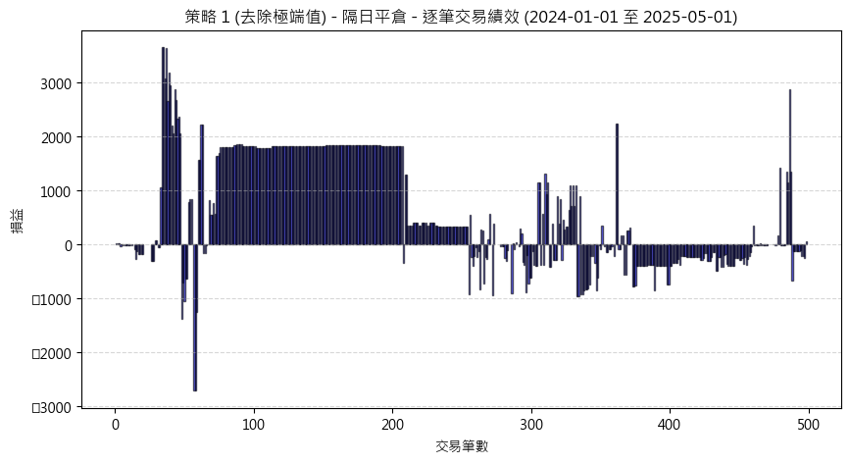
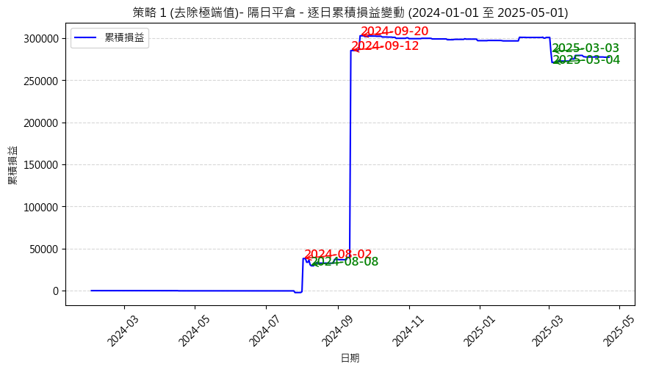
逐日交易績效表現 – 隔日平倉(去除極端值)

Slide 18
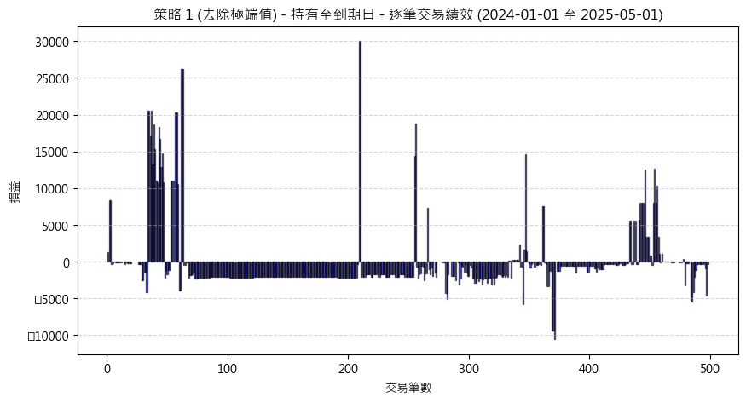
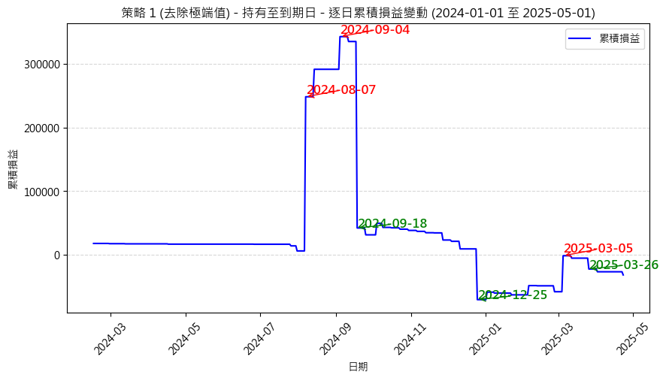
逐日交易績效表現 – 持有至到期日(去除極端值)

Slide 19
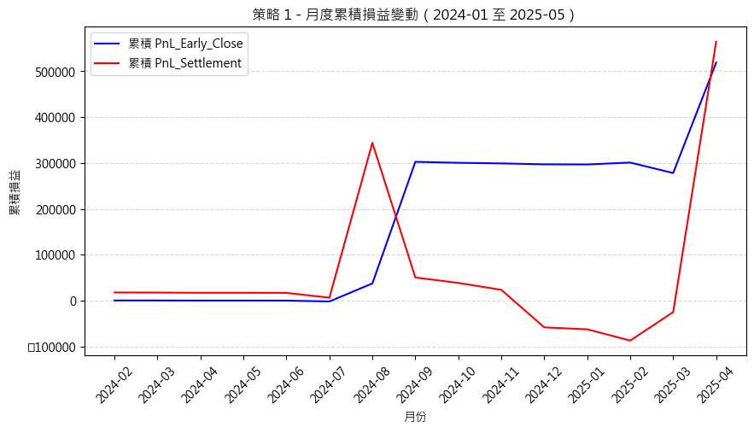
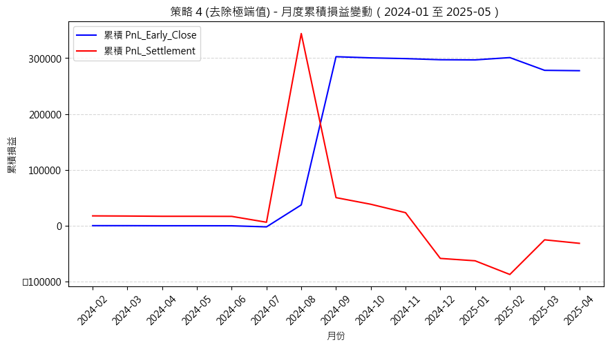
月度交易績效表現

Slide 20
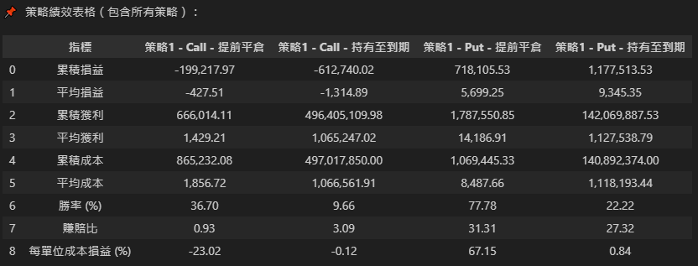
Call, Put分別之績效表現
Call：466筆資料、Put：126筆資料

Slide 21
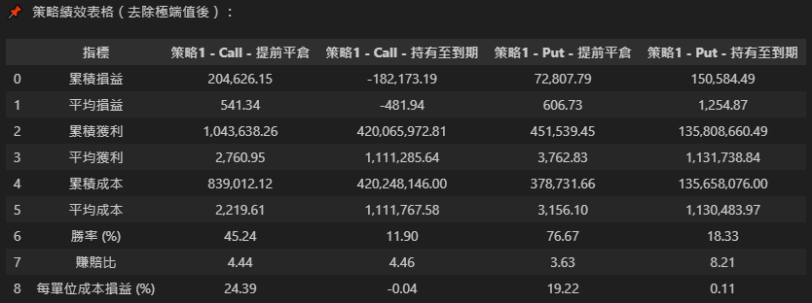
Call, Put分別之績效表現 (去除極端值)
Call：466筆資料、Put：126筆資料

Slide 22
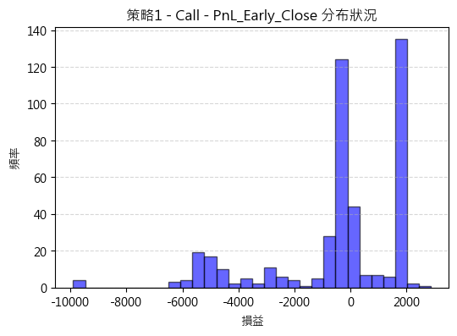
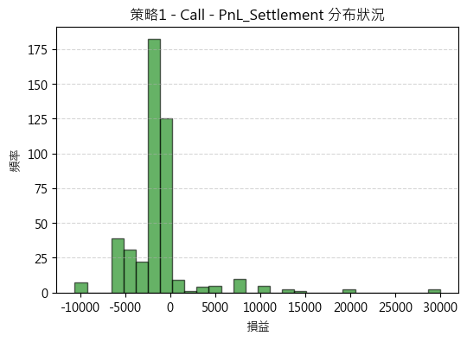
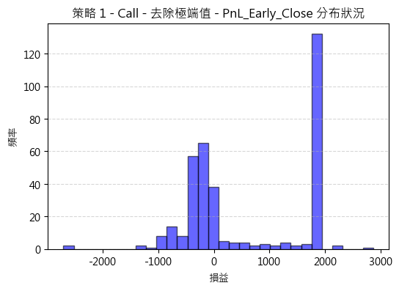
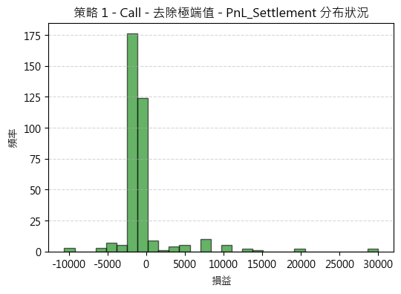
Call 績效表現(整體 vs 去除極端值)

Slide 23
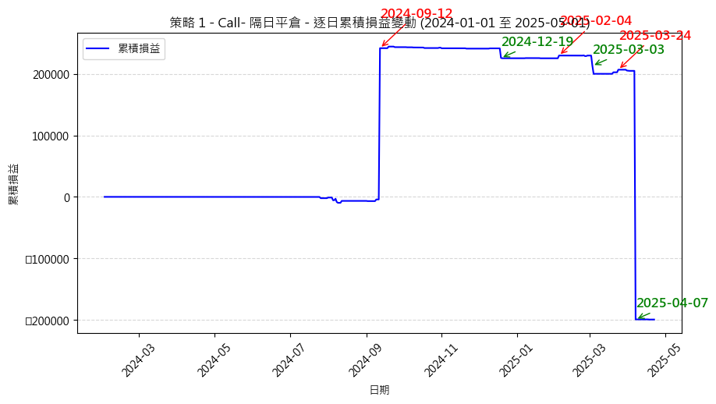
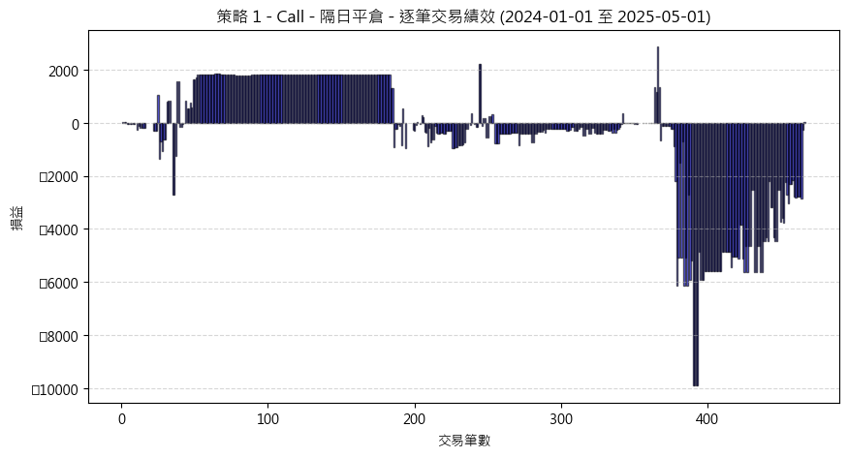
Call逐日交易績效表現 – 隔日平倉

Slide 24
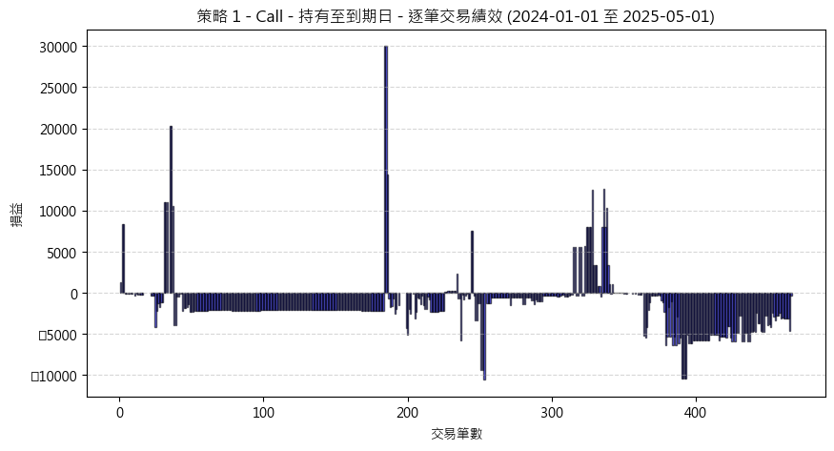
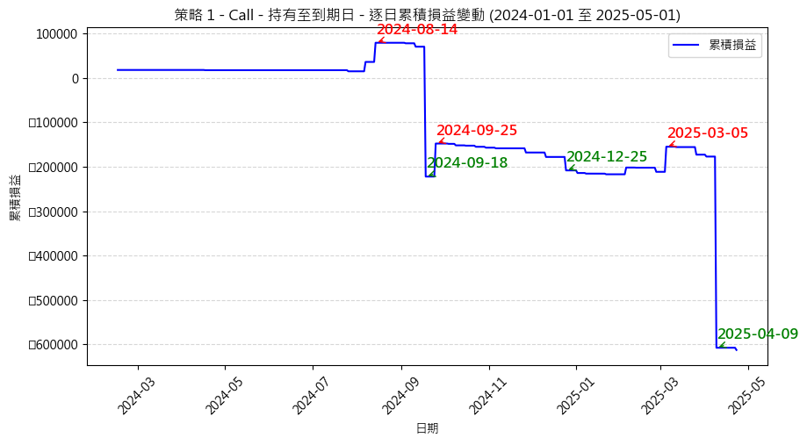
Call逐日交易績效表現 – 持有至到期日

Slide 25
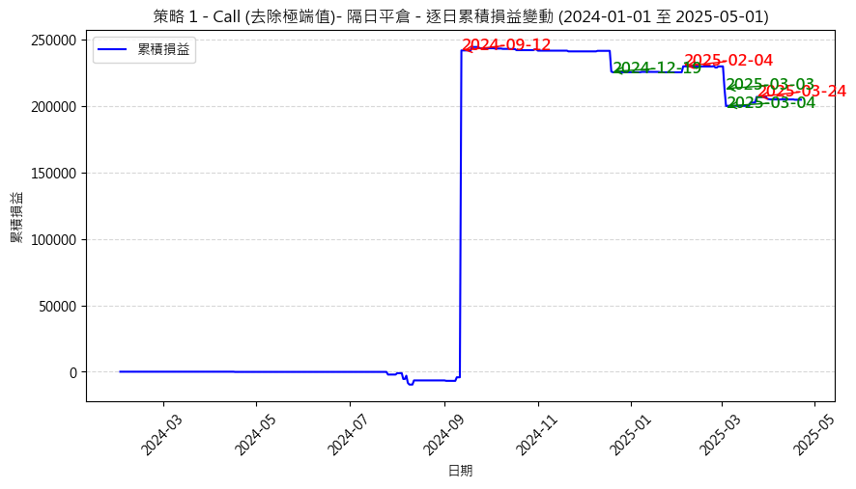
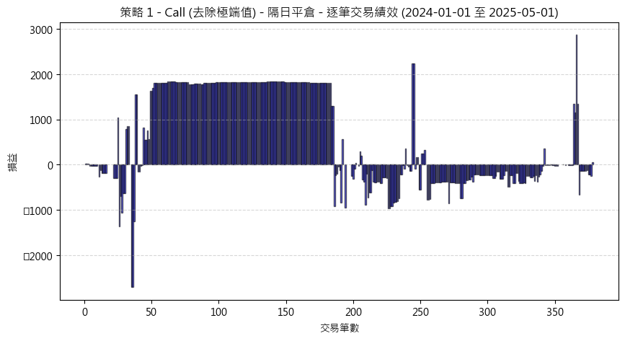
Call逐日交易績效表現 – 隔日平倉 (去除極端值)

Slide 26
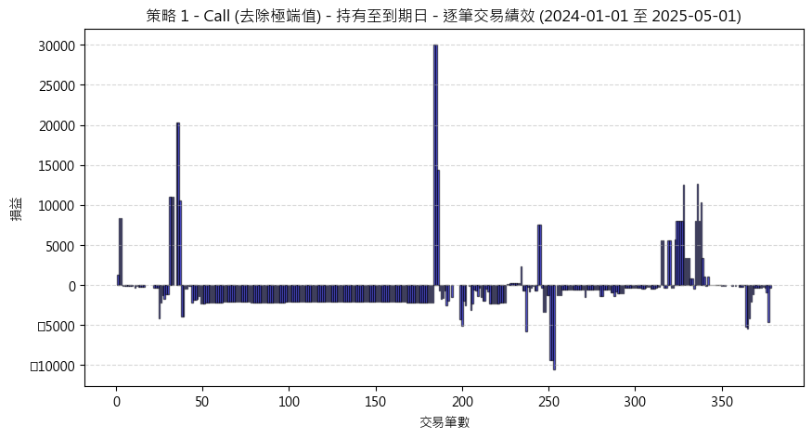
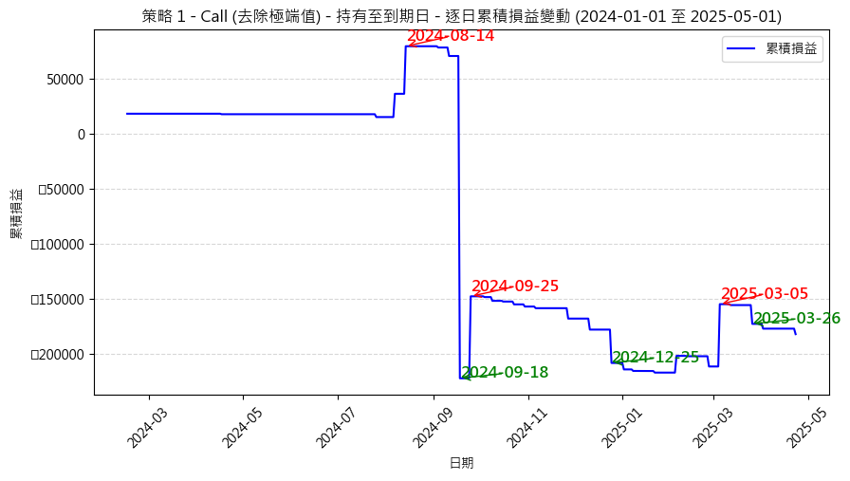
Call逐日交易績效表現 – 持有至到期日(去除極端值)

Slide 27
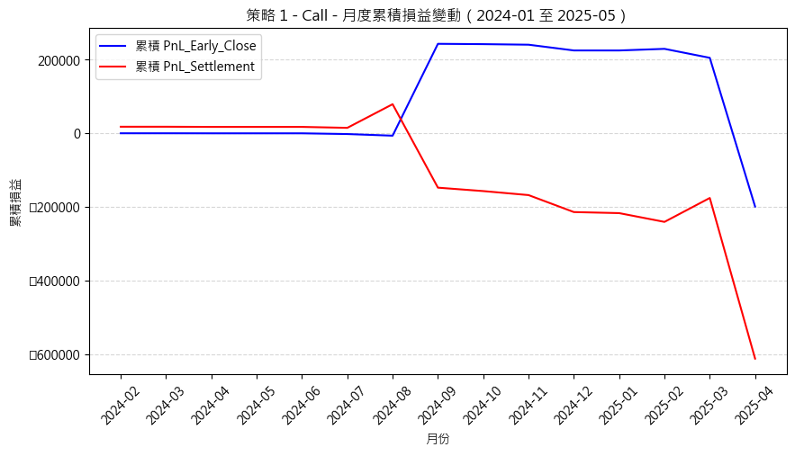
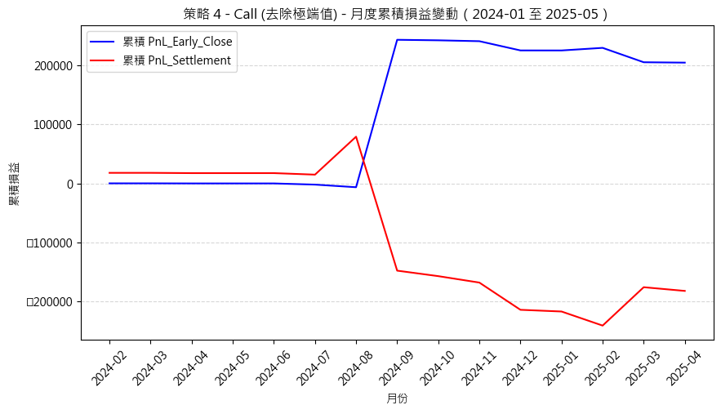
Call月度交易績效表現

Slide 28
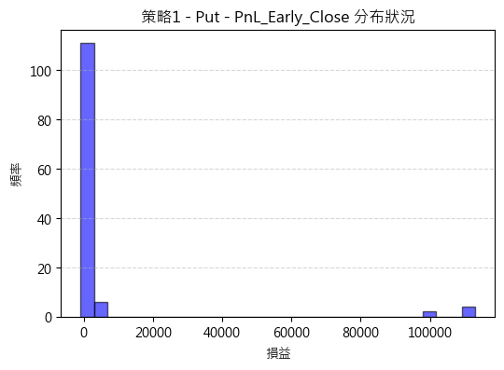
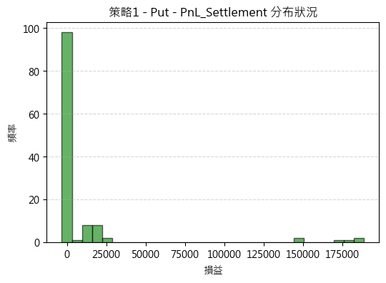
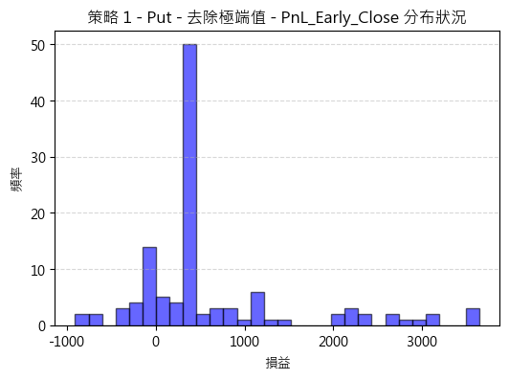
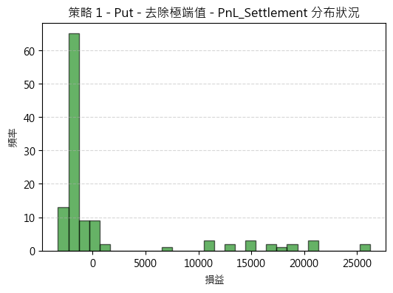
Put 績效表現(整體 vs 去除極端值)

Slide 29
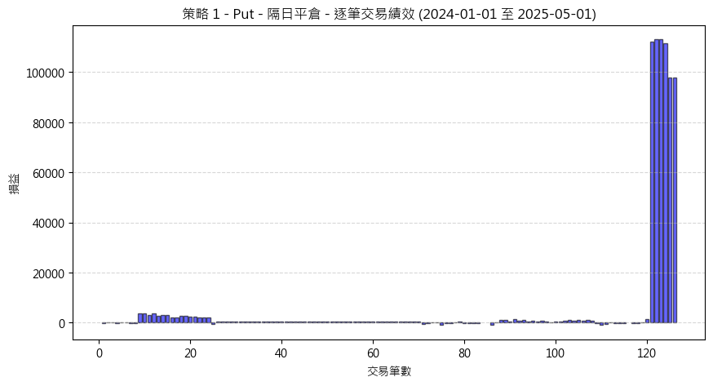
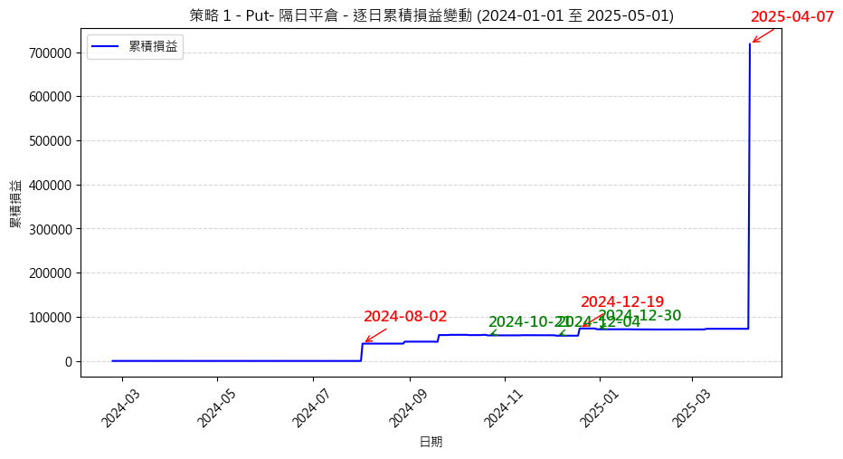
Put逐日交易績效表現 – 隔日平倉

Slide 30
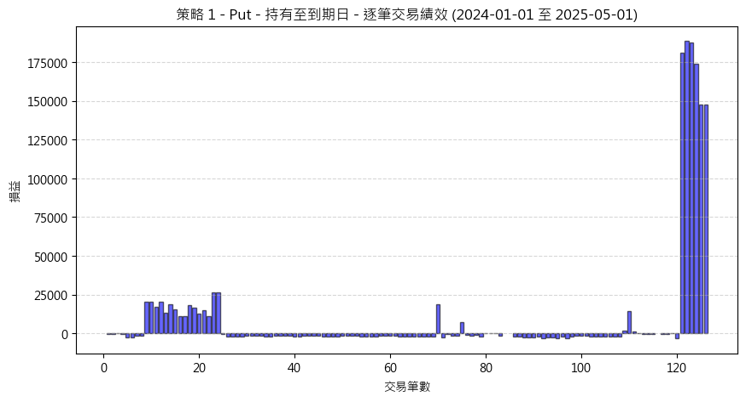
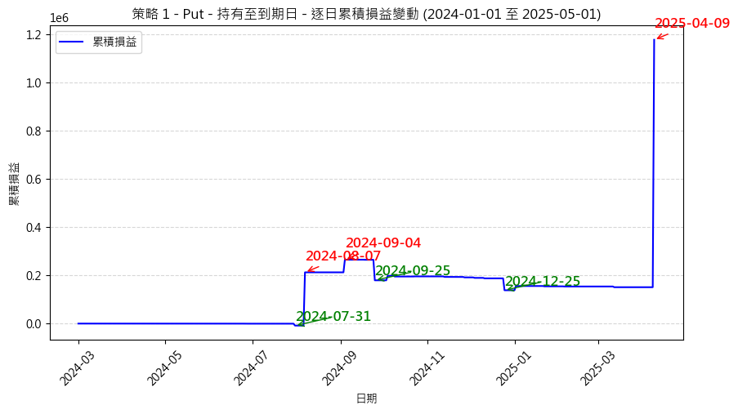
Put逐日交易績效表現 – 持有至到期日

Slide 31
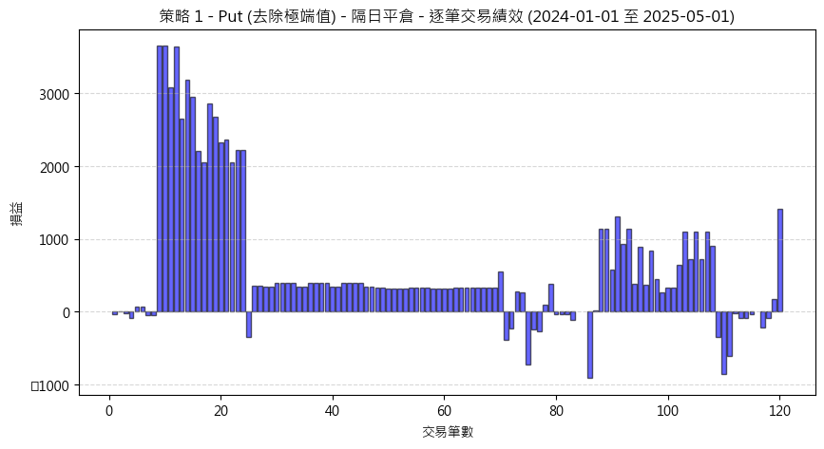
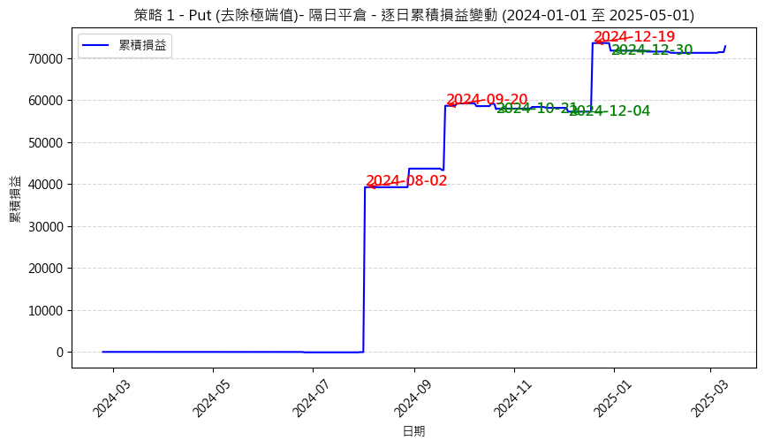
Put逐日交易績效表現 – 隔日平倉 (去除極端值)

Slide 32
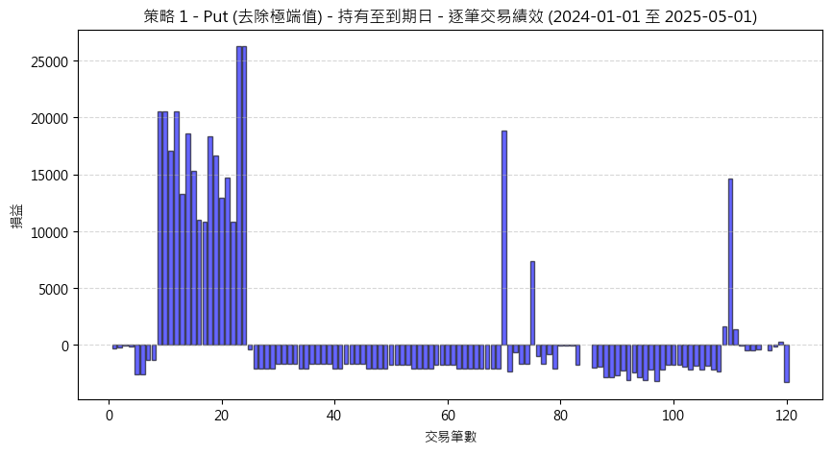
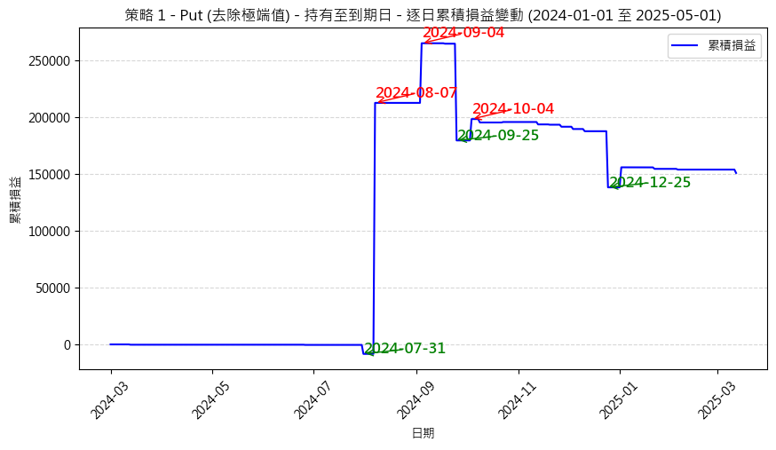
Put逐日交易績效表現 – 持有至到期日 (去除極端值)

Slide 33
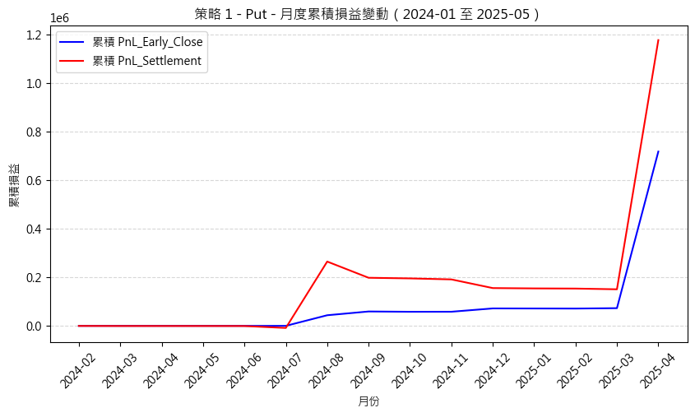

Put月度交易績效表現(去除極端值)

Slide 34

觀察數據集中之日期

Slide 35

日期出現次數 vs 績效表現

Slide 36

日期出現次數 vs 績效表現
以日期出現次數 vs 績效表現去做觀察，並沒有太明顯的結果，不過還是會觀察日期出現次數是否代表甚麼額外意義。

Slide 37
策略結論
整體策略
整體來說兩種策略損益都表現不錯，不過提前平倉策略之勝率高且每單位成本損益高，不過賺賠比稍低
去除極端值後，兩者損益表現下滑，不過提前平倉仍表現較優
接著拆分成Call, Put去細看
整體來看Call的表現不如Put，不管是在勝率、賺賠比、累積與平均損益方面
去除極端值後：
提前平倉的Put勝率高達76.67%，平均損益606，每單位成本損益有19.22%
提前平倉之Call勝率45%，平均損益541，每單位成本損益有
持有到期之Put平均損益1254.87，賺賠比8.21

Slide 38
延伸研究
目前來說，針對找到適合操作之時間點、可執行之策略上還不夠明確，僅是針對出現PCP成交單來操作，比較偏被動，因此目前有幾種想法：
延續被動之策略，不過可以嘗試不同之進場策略 (BC+BP)，或是鎖定特定時間去操作
設定指標，主動透過指標來去操作 (VaR、大離差、VIX等)

